Slide 1
ArcGIS семейство программных продуктов ESRI
Презентация по ГИС-технологиям

Slide 2
Архитектура программного обеспечения ESRI
Семейство ArcGIS
ArcInfo
ArcInfo
Editor
ArcView
ArcExplorer (Java)
HTML
броузер
ArcPad
Сервер
ArcGIS
Сервер ArcIMS
Сервер ArcSDE
СУБД

Slide 3
Семейство ArcGIS
Рабочие станции UNIX / Windows
Рабочие станции Windows
Java / HTML компьютеры
Клиент
ArcSDE
Платформа
клиента
ArcInfo Workstation
ArcGIS Desktop
Клиенты ArcIMS
ArcExplorer
ArcSDE Java
C
SQL CAD
Протокол передачи
XML
Программное обеспечение среднего уровня
Серверные приложения на
платформе Java / HTML
Службы на платформе
UNIX / Windows
Серверные службы

Slide 4
Серверные службы UNIX / Windows
Рабочие станции UNIX / Windows
Рабочие станции Windows
Java / HTML компьютеры
Клиент
ArcSDE
Платформа
клиента
ArcInfo Workstation
ArcGIS Desktop
Клиенты ArcIMS
ArcExplorer
ArcSDE Java
C
SQL CAD
Протокол передачи
XML
Программное обеспечение среднего уровня
Серверные приложения на
платформе Java / HTML
Сервер
ArcIMS
Службы на платформе
UNIX / Windows
Серверные службы
Службы
ArcSDE
Службы
ArcIMS

Slide 5
Шлюз ArcSDE Работает с различными СУБД
Приложения
ArcGIS или
сервер ArcIMS
Длинные транзакции
Работа с «версиями» данных для разных пользователей
Разрешение конфликтов
ArcSDE
Обеспечивает управление данными и многопользовательское редактирование данных
ArcSDE
SQL Server
Oracle
(SDO)
Informix
IBM DB2

Slide 6
Конфигурации работы ArcSDE
Клиент
Клиент
Клиент
ArcSDE тонкий клиент
TCP/IP
XML
Сервер приложения ArcSDE
TCP/IP
Сервер ArcIMS
Сервер ArcSDE
СУБД
СУБД
СУБД
Конфигурация с сервером приложения
Конфигурация с прямым соединением
Интернет конфигурация
(на 25-40% быстрее)

Slide 7
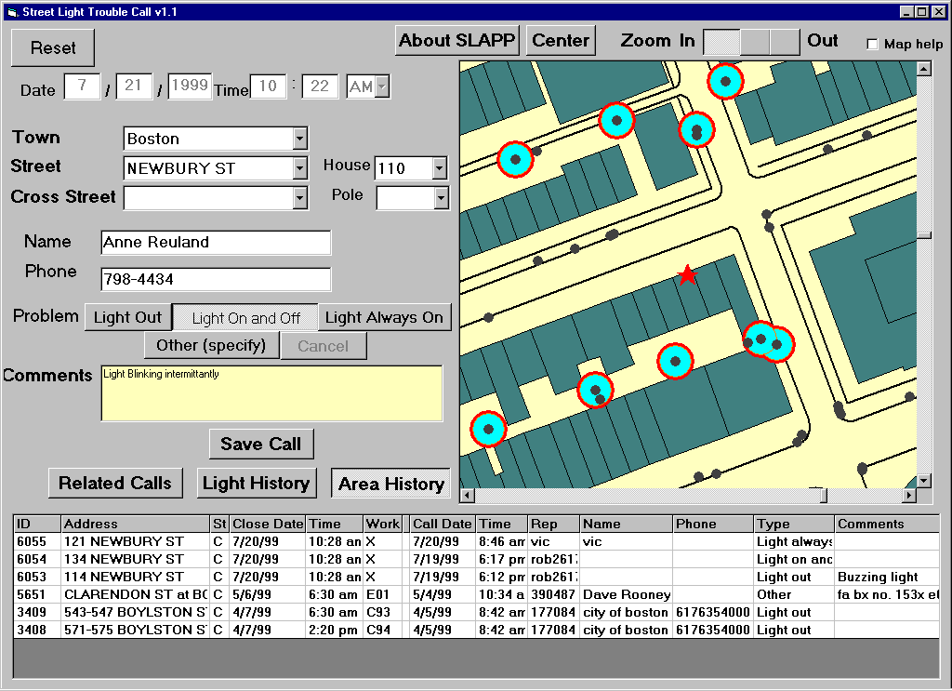
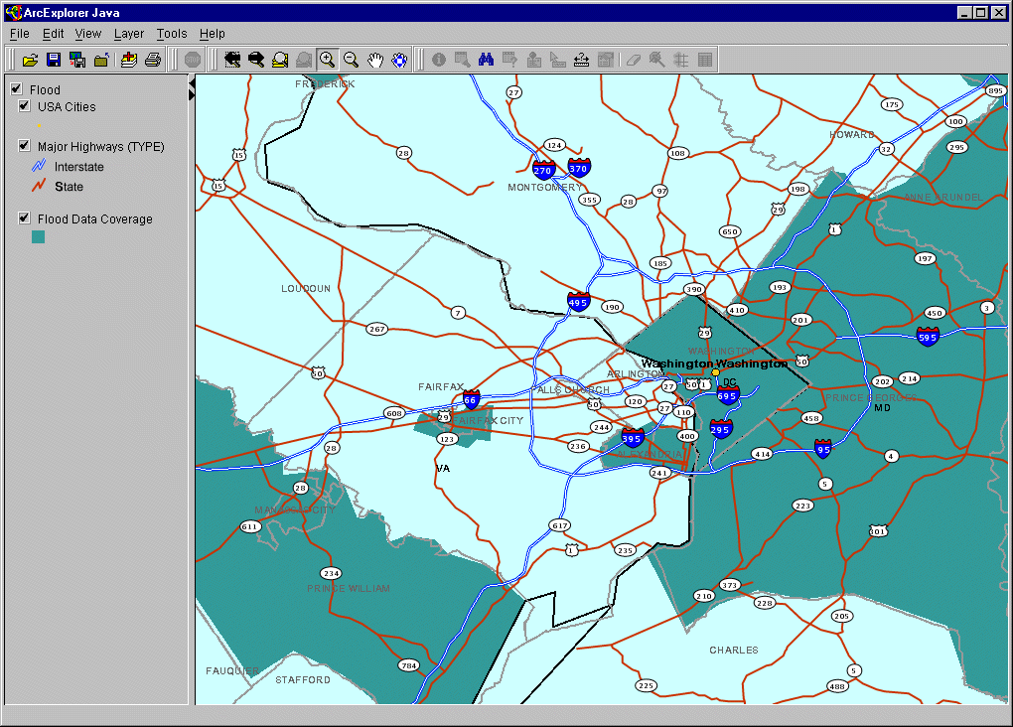
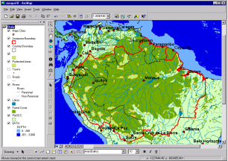
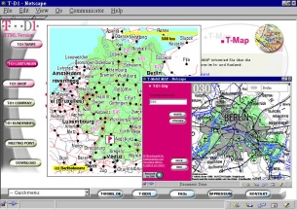
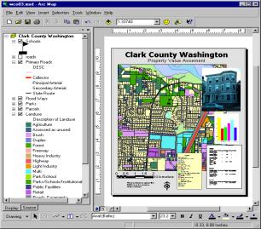
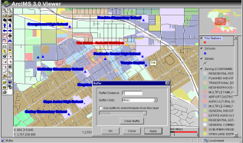
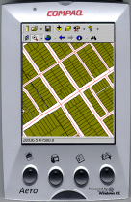
Рабочие станции Windows
Клиенты Java/HTML
ArcExplorer
Протокол передачи ArcIMS XML и ArcXML
ArcXML или AXL стандартизованный протокол передачи сообщений в ArcGIS
Основывается на стандарте XML
ArcView 8
Броузер
ArcIMS
ArcInfo Editor
Беспроводной доступ ArcPad
ArcInfo
Клиенты HTML & Java «из коробки»
Мобильные устройства
Преимущества технологии ArcIMS
100% Java и HTML
Работает на всех стандартных Интернет-серверах
Может использовать как данные из файлов, так и с сервера ARCSDE

Slide 8
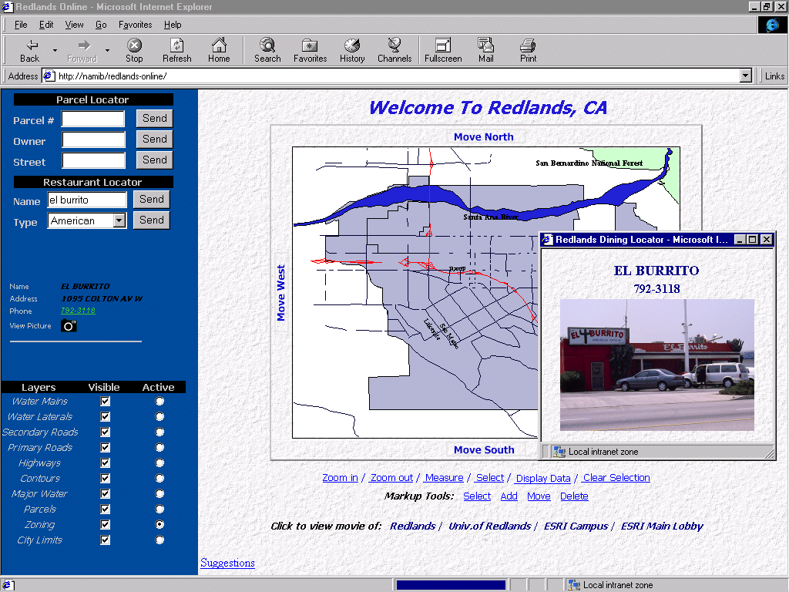
Клиентская часть ArcGIS
Рабочие станции UNIX / Windows
Рабочие станции Windows
Java / HTML компьютеры
Клиент
ArcSDE
Платформа
клиента
ArcInfo Workstation
ArcGIS Desktop
Клиенты ArcIMS
ArcExplorer
ArcSDE Java
C
SQL CAD
Java / HTML, С, SQL клиенты работают на любых операционных системах

Slide 9
ArcInfo WorkStation
Рабочие станции UNIX / Windows
Рабочие станции Windows
Java / HTML компьютеры
Клиент
ArcSDE
ArcInfo Workstation
ArcGIS Desktop
Клиенты ArcIMS
ArcExplorer
ArcSDE Java
C
SQL CAD
Профессиональная картографическая система
Большие возможности анализа и прогноза
Широкие возможности программирования
Одно из основных преимуществ – топологическая корректность получаемых карт, заложенная в формате

Slide 10
Три основных топологических концепции ArcInfo (для покрытий)
Дуги соединяются между собой в узлах (связанность)
Дуги, ограничивающие фигуру, определяют полигон (определение фигуры)
Дуги имеют направление, а также левую и правую сторону (непрерывность)
Дуги используются для представления осевых линий улиц. Узлы обозначают перекрестки
Кварталы, образованные улицами, представляются в виде полигонов
Непрерывность позволяет компьютеру узнавать, например, что один квартал примыкает к другому.

Slide 11
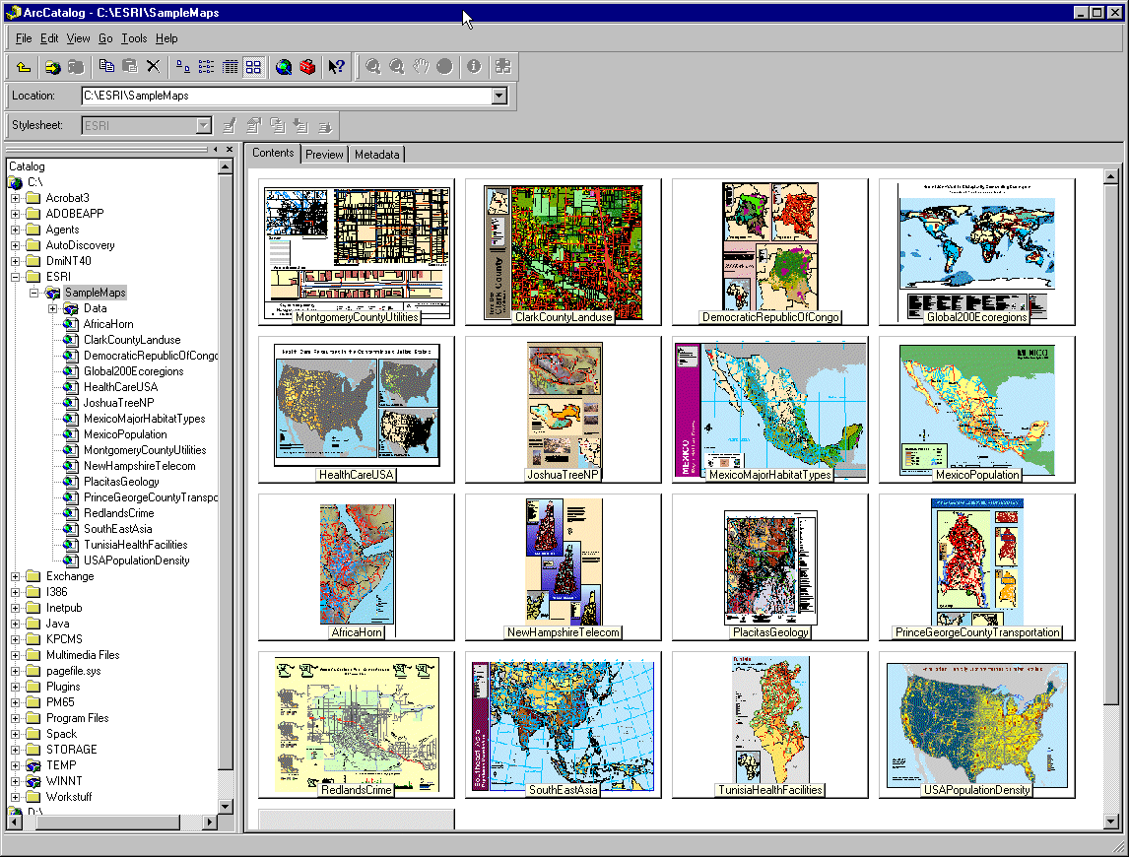
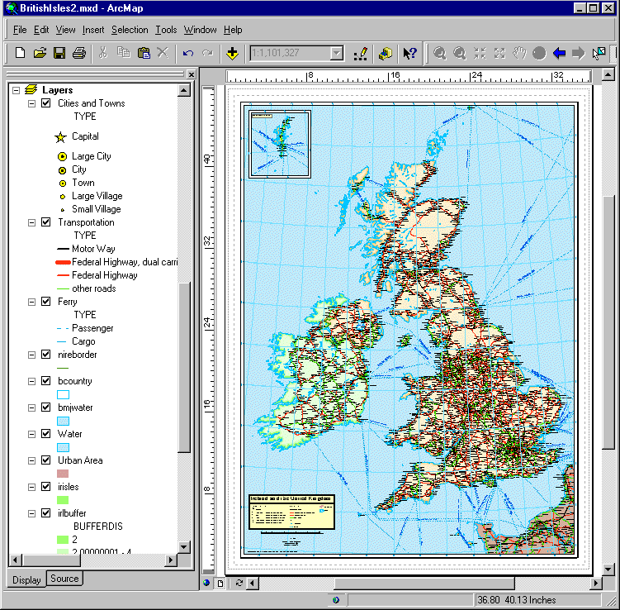
ArcGIS Desktop ArcView8, ArcInfo8 Editor, ArcInfo8 Desktop
ArcCatalog
ArcMap
ArcToolbox

Slide 12
ArcView8 и ArcInfo8 работают с файловыми наборами данных и с базами геоданных
Базы геоданных
Растры
Вектора
Workspaces
Растры
Взаимоотношения
Покрытия
Правила
Таблицы
Tins
ГРИД
Шейпы
Таблицы
«Покрытия и Топология» в СУБД

Slide 13
Новая объектно-ориентированная модель данных ArcGIS
Объекты данных представляют собой практически те же объекты , которые вы создаете в логической модели данных, например: строения, земельные участки, дороги и т.д
Особые типы поведения объектов (без написания кода)

Slide 14
Ключевые возможности объектно-ориентированной модели данных
Свойства объектов
Отношения между объектами
Геометрия сетей, объединение различных объектов в единую сеть
Правила проверки правильности
Значения (оценки) по умолчанию
«Версии» данных для разных пользователей
Метаданные – данные о данных
Собственные пространственные объекты (GeoObjects)
Управление данными через графический интерфейс пользователя (Arc Catalog)
CASE-средства

Slide 15
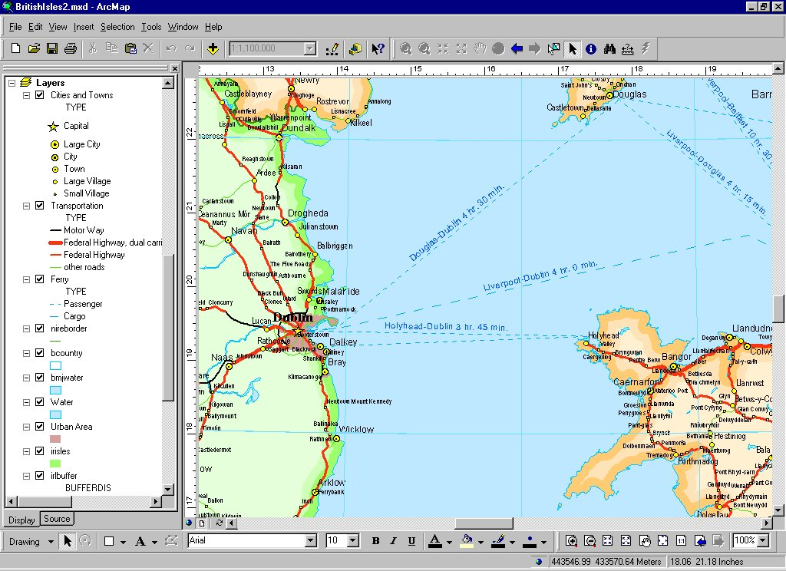
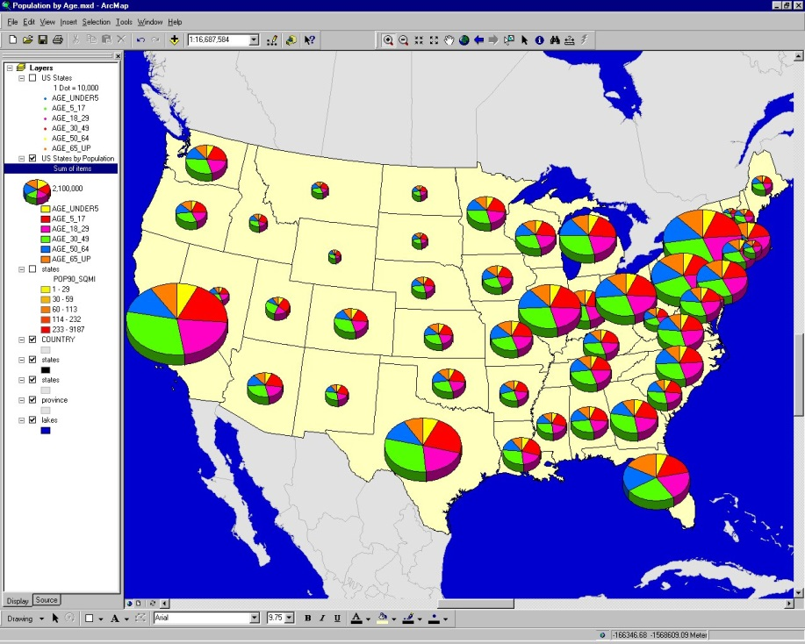
ArcMap
Редактирование
Анализ
Производство карт высокого качества
ArcGIS Desktop
Функции базовой картографии
Более 50 форматов файлов
Работа с данными из СУБД, ArcIMS, ArcSDE
Карты с диаграммами

Slide 16
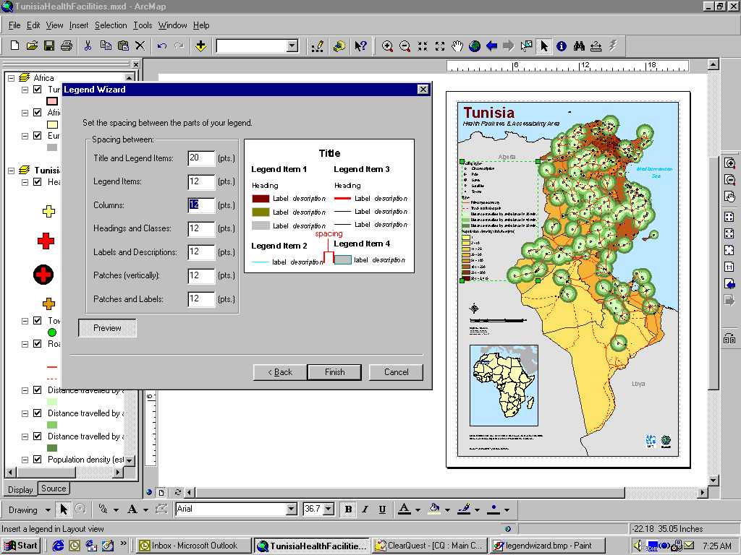
ArcMap: настройка легенды
ArcGIS Desktop

Slide 17
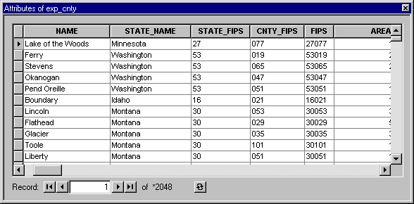
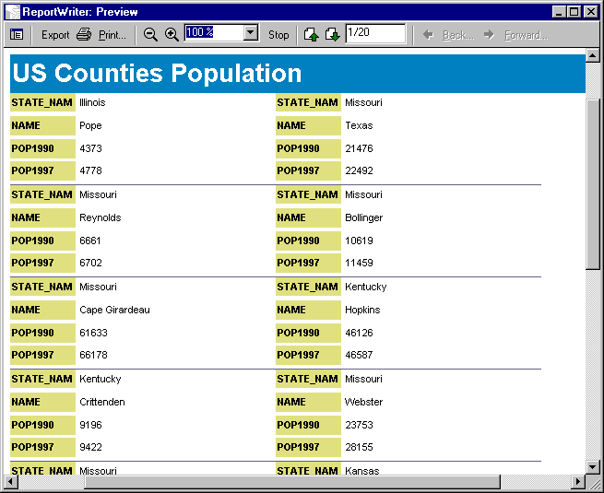
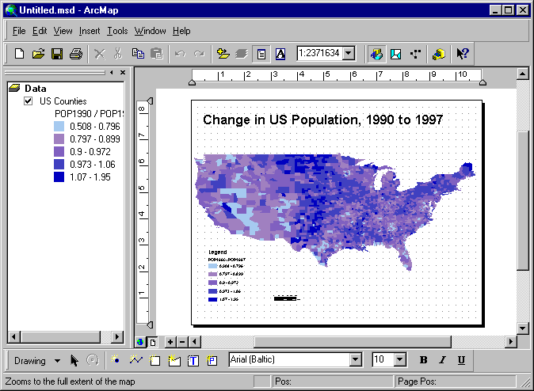
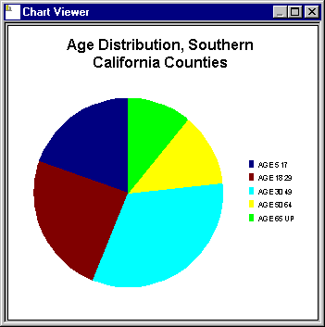
ArcMap: работа с атрибутами
Таблицы
Диаграммы
Статистика
Отчеты
Карты плотности
ArcGIS Desktop

Slide 18
ArcMap: работа с растровыми данными
Много форматов
ERDAS
Grids
GeoTiff
MrSID ...
Монохром и многозональные
Пирамидные слои
ArcGIS Desktop

Slide 19
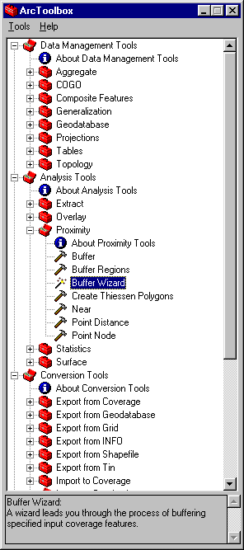
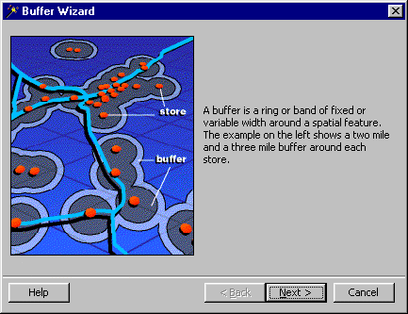
ArcToolbox
ArcToolbox “Lite” для ArcView и ArcInfo Editor
Полная версия - ArcInfo
Удобные мастера
Управление данными
- перепроектирование
- генерализация
- построение топологии и др.
Анализ
- построение буферных зон
- статистика
- анализ видимости и др
Экспорт/импорт из/во множество форматов и др.
ArcGIS Desktop

Slide 20
ArcCatalog
Просмотр
Графика
Атрибутика
Метаданные (редактирование)
Поиск
Метаданные
Управление
Файлы
Интернет
Объекты базы геоданных
ArcGIS Desktop

Slide 21
3D Analyst в версии 8.1
Построение поверхностей и анализ в ArcMap and ArcToolbox
Новое приложение ArcScene
ArcGIS Desktop

Slide 22
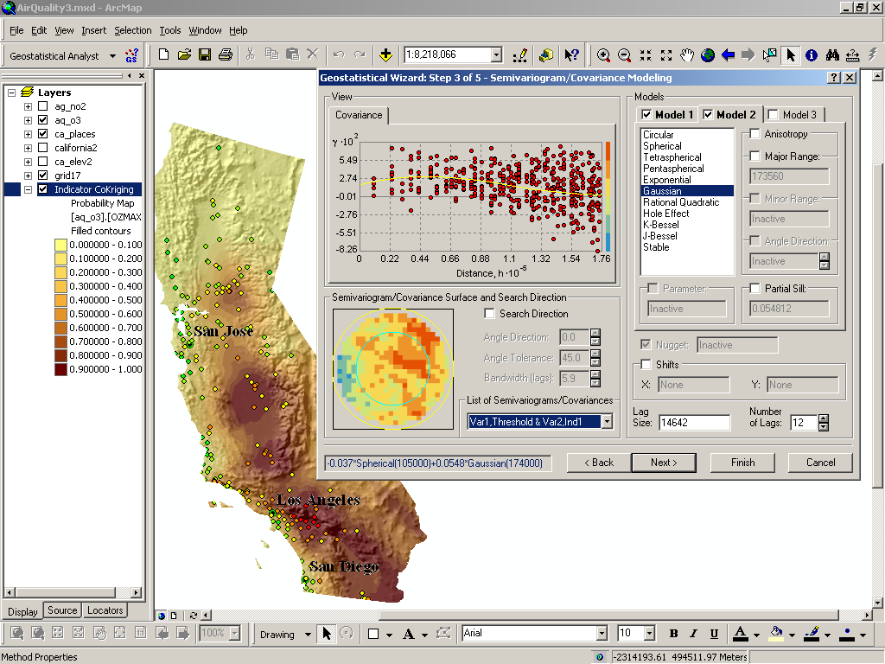
Geostatistical Analyst Расширенное построение поверхностей и моделирование
Охрана окружающей среды
Сельское хозяйство
Геология
Метеорология
Гидрология
Эпидемиология
ArcGIS Desktop

Slide 23
ArcGIS – основа для создания корпоративной ГИС
ArcInfo
ArcInfo
Editor
ArcView
ArcExplorer (Java)
HTML
броузер
ArcPad
Сервер
ArcGIS
Сервер ArcIMS
Сервер ArcSDE
СУБД

Slide 24
Дополнительная информация
WWW-серверы: WWW.DATAPLUS.RU, WWW.ESRI.COM, WWW.ERDAS.COM.

